Slide 1
Optimalizace materiálových toků ve společnosti Družstevní závody Dražice - Strojírna s. r. o.
Vysoká škola technická a ekonomická v Českých Budějovicích
Ústav technicko-technologický
Autor diplomové práce: Bc. Sabina Ráčková
Vedoucí diplomové práce: doc. Ing. Petr Hrubý, CSc.
Oponent diplomové práce: Ing. Pavol Meško, PhD.

Slide 2
Obsah
Motivace k řešení daného problému
Předmět práce
Použité metody
Charakteristika podniku
SWOT analýza a její vyhodnocení
Metoda TOPSIS a její výsledky
Analýza ABC
Procesní analýza
Shrnutí a doporučení
Doplňující otázky

Slide 3
Motivace k řešení daného problému
Zájem o problematiku
Snaha prohloubit dosavadní znalosti
Možnost budoucího uplatnění

Slide 4
Předmět práce
Analýza současného stavu materiálového toku ve firmě Družstevní závody Dražice – Strojírna s. r. o., návrhy opatření směřující k optimalizaci materiálového toku a jejich vyhodnocení.

Slide 5
Použité metody
Analýza současného stavu DZD
- přímé pozorování
- rozhovory
- interní dokumentace
SWOT Analýza
Metoda ABC
Procesní analýza
Metoda vícekriteriálního pozorování TOPSIS

Slide 6
Charakteristika podniku
Jeden z největších výrobců ohřívačů vody v ČR
Cílem společnosti je posílit vedoucí pozici na trhu v ČR a zařadit se mezi nejlepší evropské konkurenty.
Ve své vizi společnost staví na tradici, pověsti a kvalitě vlastních produktů, které jsou ohleduplné i vůči životnímu prostředí.

Slide 7
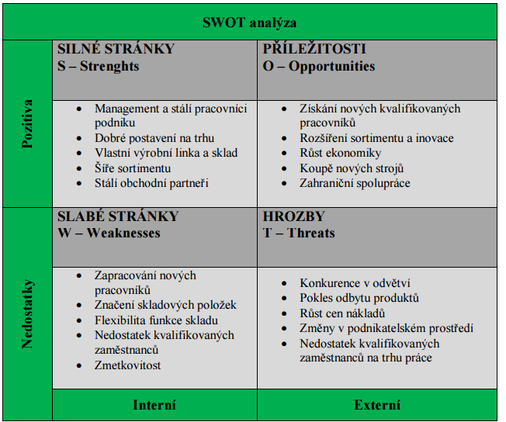
SWOT analýza
Tabulka č. 1: SWOT analýza
Zdroj: vlastní

Slide 8
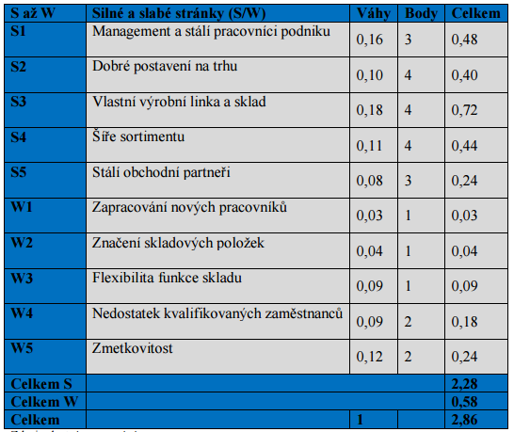
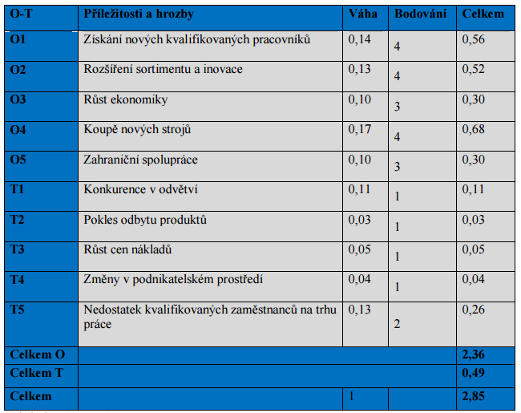
Matice IFE a EFE
Tabulka č. 2: Matice IFE Tabulka č. 3: Matice EFE
Zdroj: vlastní Zdroj: vlastní

Slide 9
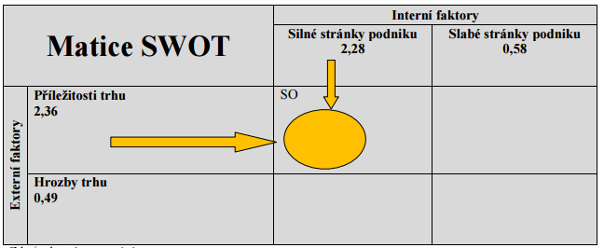
Výsledná matice SWOT
Tabulka č. 4: Matice SWOT
Zdroj: vlastní

Slide 10
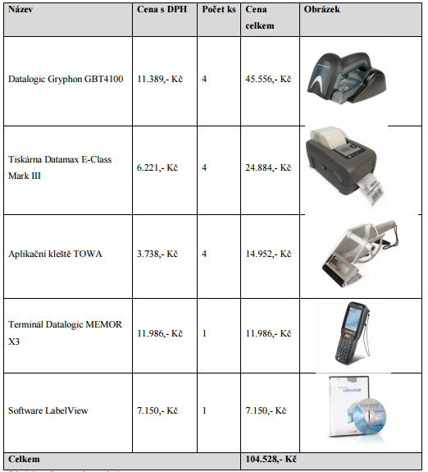
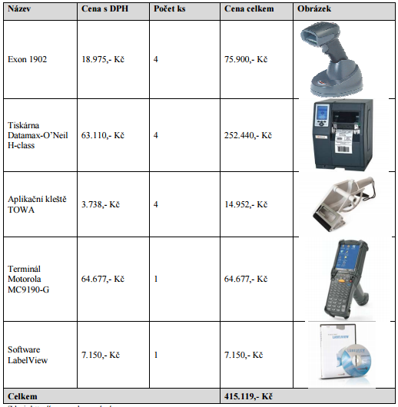
Návrhy rozpočtu variant 1. a 2.
Tabulka č. 5: Varianta 1 Tabulka č. 6: Varianta 2
Zdroj: vlastní Zdroj: vlastní

Slide 11
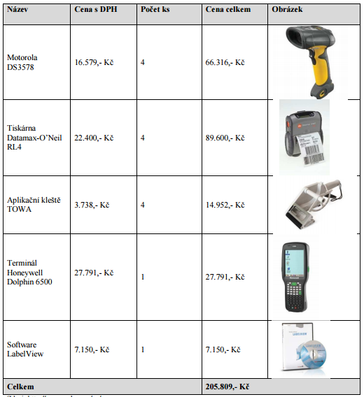
Návrh rozpočtu varianty 3.
Tabulka č. 7: Varianta 3
Zdroj: vlastní

Slide 12
Určení nejvhodnější varianty pomocí metody TOPSIS
Pro zhodnocení nejvhodnější varianty byla stanovena tři kritéria hodnocení:
1. Cena – pořizovací náklady by měly být co nejnižší.
2. Manipulace a obsluha – manipulace by měla být snadná a složitost obsluhy jednoduchá, co nejméně náročná.
3. Životnost a odolnost – pro práci ve výrobních podnicích je předpoklad vyšší zátěže, proto musí být všechna zařízení velmi odolná.

Slide 13
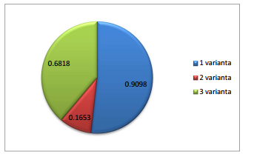
Výsledky metody TOPSIS
Tabulka č. 8: Výsledky variant Graf č. 1: Grafické vyjádření výsledných variant
Zdroj: vlastní
Zdroj: vlastní
Z výsledků, které byly získané za využití metody vícekriteriálního rozhodování TOPSIS byla určena nejvhodnější varianta č. 1, jak je možno vidět v grafu. Důležitými kritérii jsou pro podnik vstupní cenové náklady, ale také odolnost zařízení a jednoduchost manipulace s ním.

Slide 14
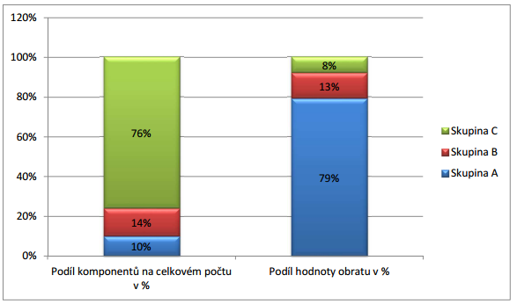
Analýza ABC
Graf č. 2: Výsledky analýzy ABC
Zdroj: vlastní
Skupina A: tvoří přibližně 80 % celkového nákupního obratu
Skupina B: tvoří přibližně 15% celkového nákupního obratu
Skupina C: tvoří přibližně 50 celkového nákupního obratu

Slide 15
Procesní analýza a její výsledky
Na základě provedené analýzy, pozorování a rozhovorů vyplynulo, že velké nedostatky vznikaji ve svařovně, kam proudí veškeré nově započaté zakázky. Problémem je pravděpodobně svařovací stroj, který je starý a nevhodně nastavený.
Pro tuto situaci se jeví jako nejvhodnější následující řešení:
• odebírat plechy pouze od jednoho dodavatele,
• vyhledat vhodného dodavatele plechů, nabízející kvalitnější materiál,
• koupit nový víceúčelový stroj tak, aby pracoval ohledem na parametry materiálu

Slide 16
Shrnutí a doporučení
Zhodnocení navržené varianty a její uvedení do praxe

Slide 17
Doplňující otázky vedoucího práce
Uveďte a vysvětlete základní kroky optimalizačního procesu.

Slide 18
Doplňující otázky oponenta práce
Na základe čoho ste stanovili váhy v tab. 10, str. 39 a tab. 11, str. 40?
Na základe čoho ste stanovili váhy kritérií a hodnotenie v tab. 23, str. 61?
Môžete povedať konkrétny návrh pre úpravu skladovania na základe ABC analýzy?
Medzi Vaše návrhy patrí riadenie skladu za použitia čiarových kódov, dokážete finančne vyčísliť vplyv na úsporu nákladov na skladovanie, resp. úsporu zamestnancov?

Slide 19
Děkuji za pozornost

